Slide 1


CODE SIMATIC

Slide 2
Desafio:
Realizar a captura de dados de um CLP SIMATIC S7-1200 e transforma-los em informações de negócios.

Slide 3
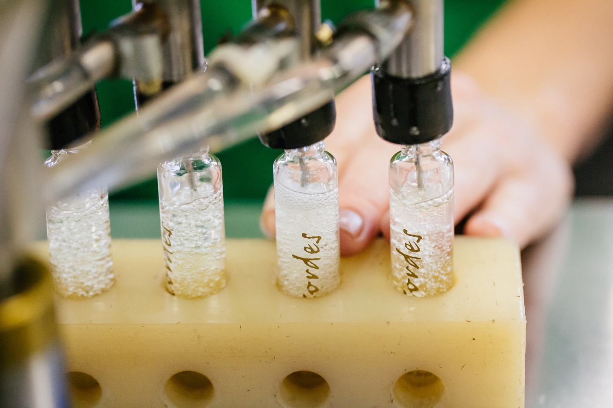
Empresa: Porto Seguro Cosméticos
CNPJ: 04.555.246/0001-80

Slide 4
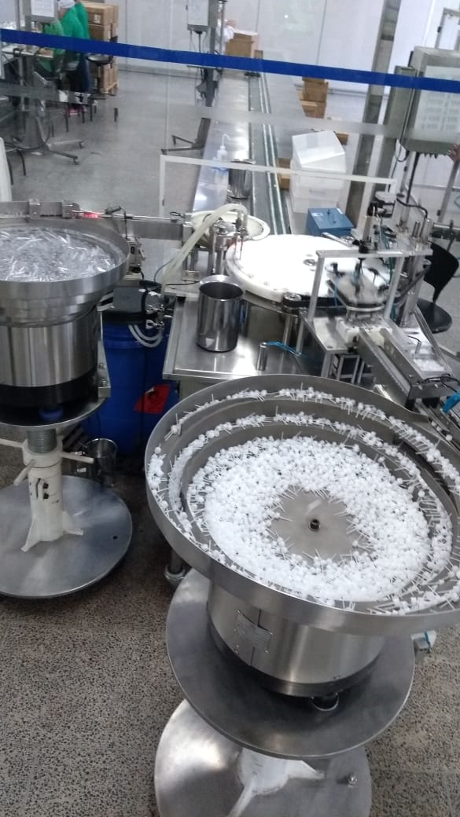
Projeto: Envasadora de Perfumes
Capacidade: 4.200 frascos\hora

Slide 5
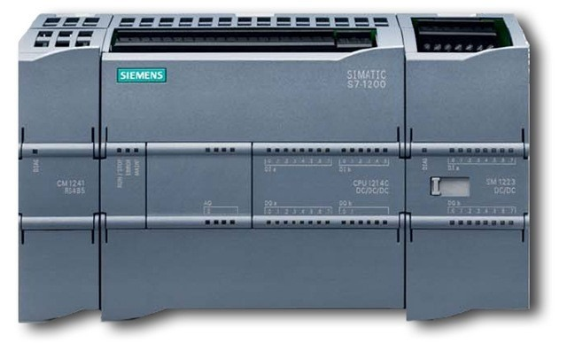
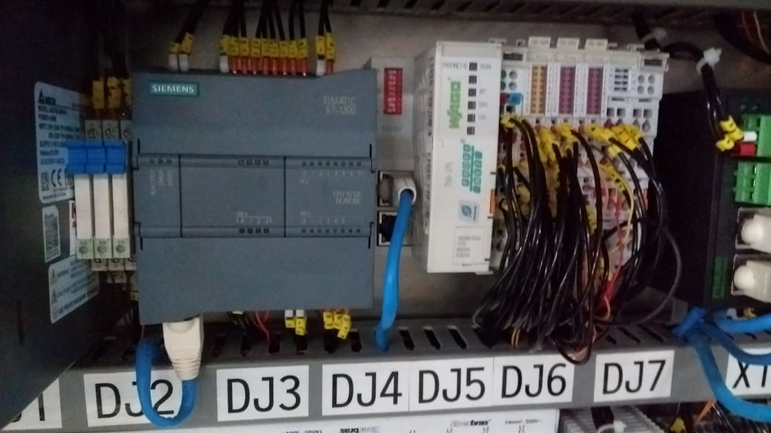
Comando Lógico Programável (CLP): SIMATIC S7-1200

Slide 9
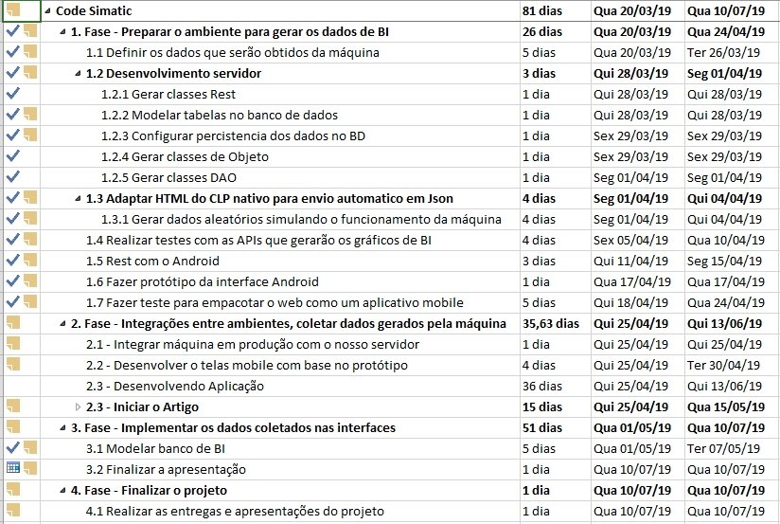
Cronograma

Slide 10

Alisson da Silva Bueno
Anderson José de Souza Inácio
Everton Luiz Sausen
Fernando André de Lima
Joziel Alves de Souza

